Slide 1
Thứ hai ngày 14 tháng 2 năm 2022
TOÁN
Luyện tập
TRANG 110

Slide 2



Cách tính
diện tích xung quanh và diện tích toàn phần
của hình hộp chữ nhật
Sxq = (Chiều dài + chiều rộng) x 2 x Chiều cao
S tp = Sxq + diện tích hai mặt đáy.
A
B
D
C
M
N
Q
P

Slide 3

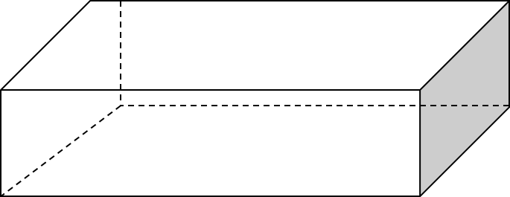

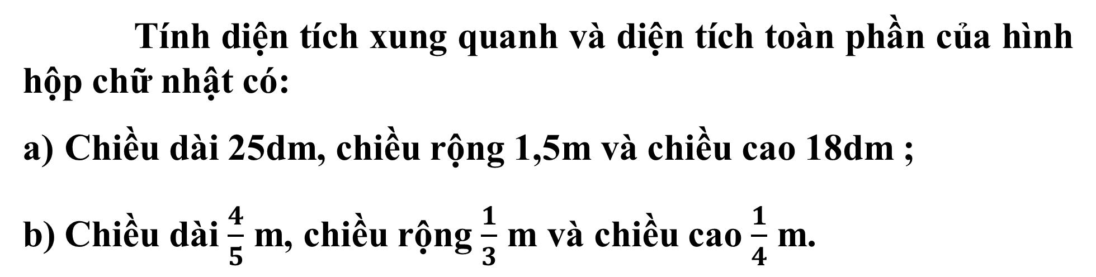
Tính diện tích xung quanh và diện tích toàn phần của hình hộp chữ nhật có:
Chiều dài 25dm, chiều rộng 1,5m và chiều cao 18dm ;
Chiều dài $\frac{4}{5}$ m, chiều rộng $\frac{1}{3}$ m và chiều cao $\frac{1}{4}$ m.
Bài 1:
Luyện tập
25 dm

Slide 4
Bài giải: (a)
18 dm
Đổi: 1,5 m = 15 dm
Diện tích xung quanh của hình hộp chữ nhật là:
1,5m
(25 + 15 ) x 2 x 18 = 1 440 (dm²)
25 dm
Diện tích hai mặt đáy của hình hộp chữ nhật là:
25 x 15 x 2 = 750 (dm²)
Diện tích toàn phần của hình hộp chữ nhật là:
1440 + 750 = 2190 (dm²)
Đáp số: S_{xq} = 1440 dm², S_{tp} = 2190 dm²

Slide 5
b,
giải
Diện tích xung quanh của hình hộp chữ nhật là :
( 4/5 + 1/3 ) x 2 x 1/4 = 17/30 (m2 )
Diện tích toàn phần của hình hộp chữ nhật là :
17/30 + 4/5 x 1/3 x 2 = 33/30 (m2)
Đáp số : 17/30 m2
33/30 m2

Slide 6
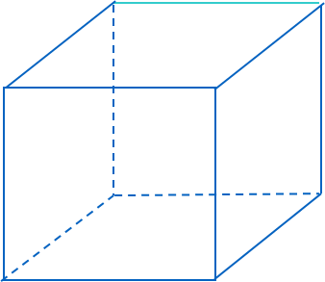

Bài 2: Một cái thùng không nắp dạng hình hộp chữ nhật có chiều dài 1,5m, chiều rộng 0,6m và chiều cao 8dm. Người ta sơn mặt ngoài của thùng. Hỏi diện tích quét sơn là bao nhiêu mét vuông?
Bài giải
Đổi 8dm = 0,8m
Diện tích xung quanh cái thùng không nắp là:
(1,5 + 0,6) x 2 x 0,8 = 3,36 (m² )
8dm
0,6m
1,5m
Diện tích mặt đáy của cái thùng là:
1,5 x 0,6 = 0,9 (m²)
Diện tích quét sơn của cái thùng là :
3,36 + 0,9 = 4,26 (m²)
Đáp số: 4,26 m²

Slide 7
Bài 3:
1,2dm
2,5dm
1,5dm
1,2dm
2,5dm
1,5dm
a) Diện tích toàn phần của hai hình hộp chữ nhật bằng nhau.
b) Diện tích toàn phần của hai hình hộp chữ nhật không bằng nhau.
c) Diện tích xung quanh của hai hình hộp chữ nhật bằng nhau.
d) Diện tích xung quanh của hai hình hộp chữ nhật không bằng nhau.

Slide 8
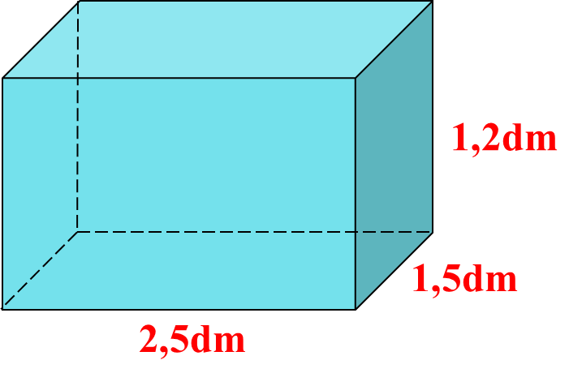
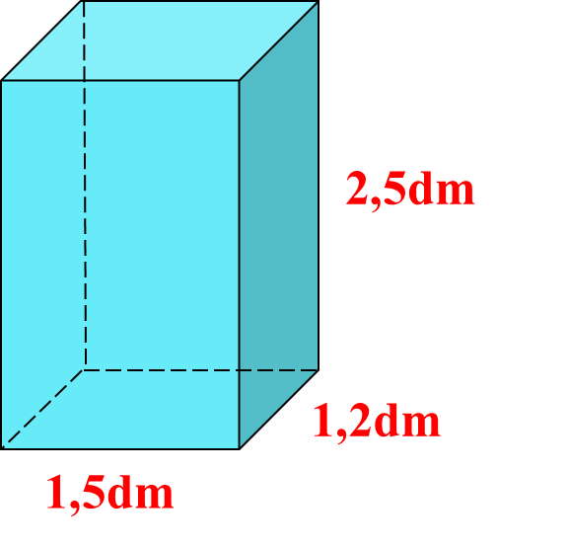
Hình hộp chữ nhật | Hình A | Hình B
Chiều dài | 2,5 dm | 1,5 dm
Chiều rộng | 1,5 dm | 1,2 dm
Chiều cao | 1,2 dm | 2,5 dm
Diện tích xung quanh | (2,5 + 1,5) x 2 x 1,2 = 9,6 (dm² ) | (1,5 + 1,2) x 2 x 2,5 = 13,5 (dm² )
Diện tích toàn phần | 9,6 + (2,5 x 1,5 x 2) = 17,1 (dm² ) | 13,5 + (1,5 x 1,2 x 2 ) = 17,1 (dm² )
Sxq = (a + b) x 2 x h = Pđáy x h
Stp = Sxq + (a x b) x 2

Slide 9
Bài 3:
1,2dm
2,5dm
1,5dm
1,2dm
2,5dm
1,5dm
a) Diện tích toàn phần của hai hình hộp chữ nhật bằng nhau.
Đ
b) Diện tích toàn phần của hai hình hộp chữ nhật không bằng nhau.
S
c) Diện tích xung quanh của hai hình hộp chữ nhật bằng nhau.
S
Đ
d) Diện tích xung quanh của hai hình hộp chữ nhật không bằng nhau.

Slide 10

Dặn dò

Slide 11

Xin chào và hẹn gặp lại!

